Slide 1

Jak bojovat s pokušením?

Slide 2
Co je pokušení?
Pokušení je v Bibli definováno jako situace zkoušky, ve které je člověk skrze své vlastní touhy nebo vnější okolnosti lákán k tomu, aby porušil důvěru v Boha a jednal nezávisle na jeho vůli

Slide 3
Pokušení vs. hřích
Ale jeden každý pokoušín bývá, od svých vlastních žádostí jsa zachvacován a oklamáván. Potom žádost když počne, porodí hřích, hřích pak vykonaný zplozuje smrt. (Jakub 1,14-15, BKR)
Pokušení samo není hříchem

Slide 4
Zkouška
Po těch událostech se stalo, že Bůh Abrahama zkoušel. Řekl mu: Abrahame! On odpověděl: Tady jsem. Bůh řekl: Nuže, vezmi svého syna, svého jediného, jehož miluješ, Izáka, a jdi do země Mórija. Tam ho obětuj jako zápalnou oběť na jedné z hor, o níž ti povím. (Gn 22,1-2)
Vtom na něho zavolal Hospodinův anděl z nebes: Abrahame, Abrahame! Odpověděl: Tady jsem. I řekl: Nevztahuj ruku na chlapce a nic mu nedělej, protože teď jsem poznal, že jsi bohabojný a že jsi mi neodepřel svého syna, svého jediného. (Gn 22,11-12)

Slide 5
Příklad pokušení
Had byl nejchytřejší ze vší polní zvěře, kterou Hospodin Bůh učinil. Řekl ženě: Opravdu Bůh řekl: Nejezte ze žádného stromu v zahradě? Žena hadovi odpověděla: Z ovoce stromů v zahradě můžeme jíst. Ale o ovoci stromu, který je uprostřed zahrady, Bůh řekl: Nejezte z něho, ani se ho nedotýkejte, jinak zemřete. Had ženě řekl: Jistě nezemřete, neboť Bůh ví, že v den, kdy z něho budete jíst, se vaše oči otevřou a budete jako Bůh, budete znát dobré a zlé. Žena viděla, že je to strom dobrý k jídlu a lákavý pro oči, strom žádoucí pro získání moudrosti. Vzala z jeho ovoce a jedla. Dala také svému muži, který byl s ní, a jedl i on. (Gn 3,1-6)

Slide 6
Pokušení
Když je však někdo pokoušen, ať nikdy neříká, že to pokušení je od Boha. Jako Bůh nemůže být pokoušen zlým, tak také sám nikoho nepokouší. (Jk 1,13)
Když je někdo pokoušen, vždycky jej vleče a vábí jeho vlastní chtíč (Jk 1,14)
Říkal však: “To, co z člověka vychází, to člověka znečišťuje. Neboť zevnitř ze srdce lidí vycházejí zlé myšlenky, smilstva, krádeže, vraždy, cizoložství, hrabivost, špatnosti, lest, bezuzdnost, závist, urážky, pýcha, pošetilost. Všechny tyto špatnosti vycházejí zevnitř a znečišťují člověka.” (Mk 7,20-23)

Slide 7
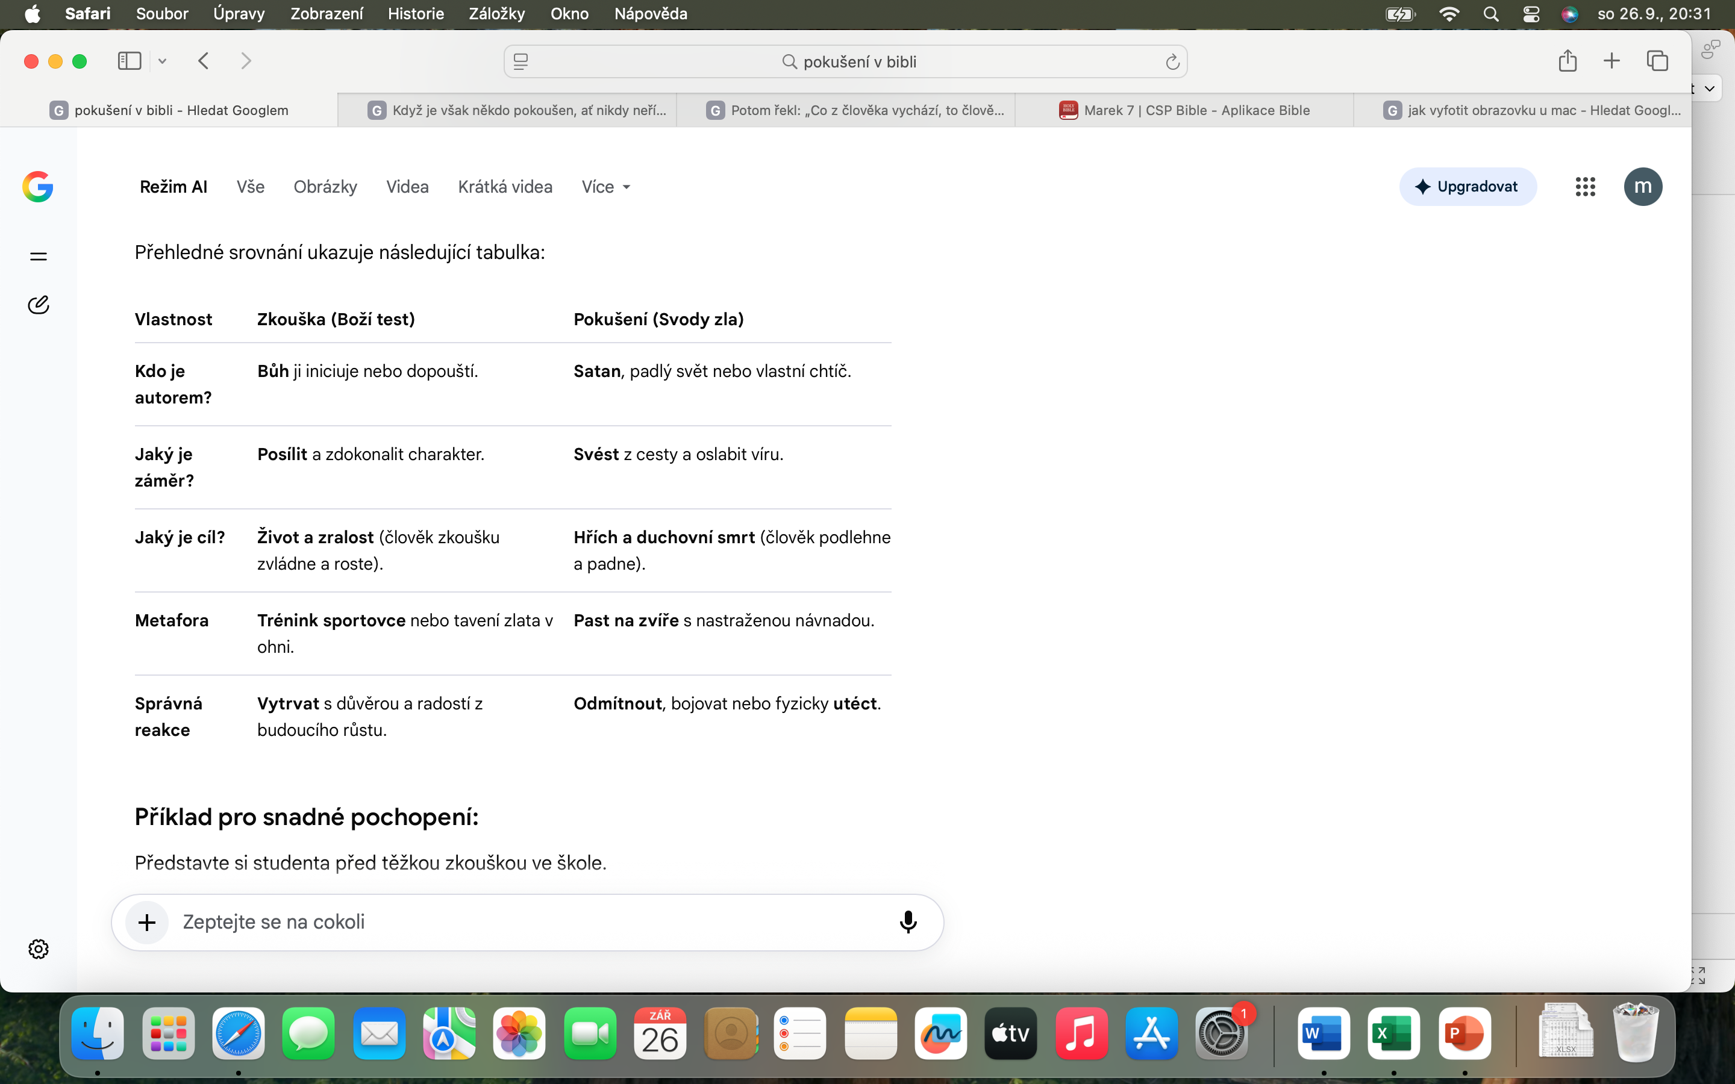
Zkouška vs. pokušení

Slide 8
Ďábel a pokušení
Buďte střízliví a bděte! Váš protivník Ďábel obchází jako řvoucí lev a hledá, koho by pohltil. Postavte se proti němu, pevní ve víře, vědouce, že tatáž utrpení se naplňují na vašem bratrstvu po celém světě. (1P 5,8-9)

Slide 9
Boj s pokušením
Nezachvátilo vás jiné pokušení než lidské; věrný je však Bůh, který vás nenechá zkusit více, než snesete, ale se zkouškou dá i východisko, abyste ji mohli snést. (1K 10,13)

Slide 10
Boj s pokušením
Bdění a modlitba: „Bděte a modlete se, abyste neupadli do pokušení. Duch je odhodlán, ale tělo je slabé.“ (Mt 26,41)
Boží zbroj: „Oblečte plnou Boží zbroj, abyste mohli odolat ďáblovým svodům.“ (Ef 6,11)
Útěk: „Utíkejte před smilstvem!“ (1Kor 6,18)
Život ve společenství: „Vyznávejte hříchy jeden druhému a modlete se jeden za druhého, abyste byli uzdraveni.“ (Jk 5,16)
Božím slovem: viz Ježíš na poušti.

Slide 11
Sborové hodnoty
Víra založená na Božím slovu
Neustálá modlitba
Dosvědčování Boží svatosti
Štědré dávání

Slide 12
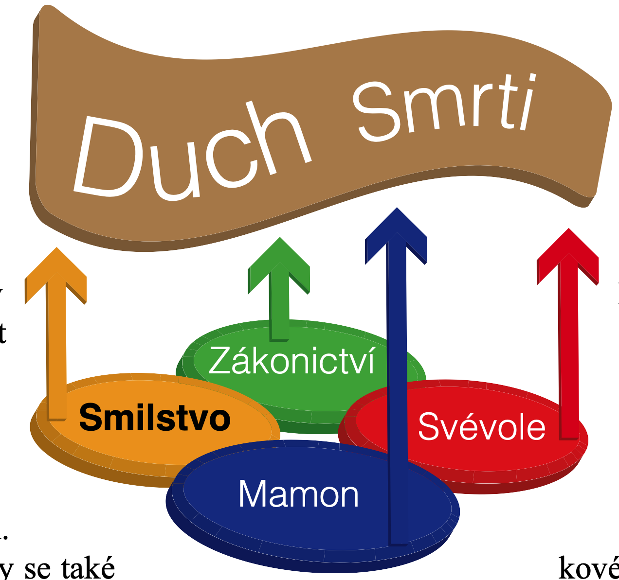
Pokušení v oblasti Prahy

Slide 13
Sborové hodnoty jako nástroj
Víra založená na Božím slovu - proti zákonictví
Neustálá modlitba - proti svévoli
Dosvědčování Boží svatosti - proti smilstvu
Štědré dávání - proti mamonu

